Slide 1
Где отражать в декларации страховые взносы
Страховые взносы могут по-разному отражаться в декларации по налогу на прибыль. И они тоже могут быть как прямыми, так и косвенными.
Суммы по оплате труда производственных рабочих и начисленные на них обязательные страховые взносы надо учитывать как прямой расход (Постановления ФАС ЗСО от 23.04.2012 N А27-7287/2011; ФАС УО от 18.03.2013 N Ф09-506/13).
Зарплата управленческого персонала и начисленные с нее взносы на обязательное страхование могут быть косвенными расходами, если такие работники одновременно руководят несколькими подразделениями. К примеру, если управленческий персонал руководит не только производственным процессом, но и процессом оказания услуг.

Slide 2
То, что понимается под термином «прочие расходы» в бухучете не соответствует тому, что понимается под термином «прочие расходы» в налоговом учете.
Для целей налогообложения прибыли прочие расходы – часть расходов, которые связаны с производством и реализацией!
Важно

Slide 3
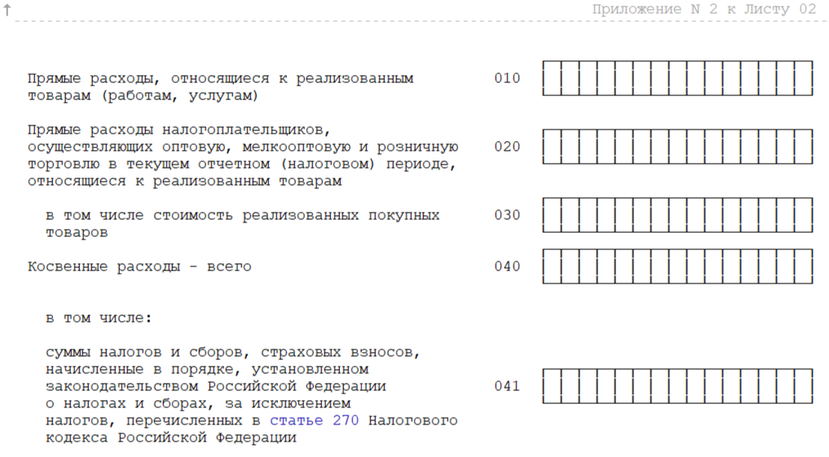

Slide 4
Суммы страховых взносов, которые учтены в расходах по налогу на прибыль:
в качестве косвенных расходов, укажите при подсчете общей суммы:
по строке 040 Приложения N 2 к листу 02 декларации по налогу на прибыль – все суммы страховых взносов (как начисляемые по НК, так и на страхование от несчастных случаев);
по строке 041 укажите сумму взносов, которые надо платить по правилам НК РФ: на ОПС, ОМС и по ВНиМ;
! Взносы на страхование от несчастных случаев в стр. 041 не включайте, но их надо включить в общую сумму стр. 040, если такие взносы - косвенные расходы.
в качестве прямых расходов, связанных с производством и реализацией, то эти расходы указывайте в строке 010 (п. 7.1 Порядка заполнения декларации по налогу на прибыль).

Slide 5
